Slide 1


Ομάδα SparKing
Γιάννης Καλαϊτζής, iis21157
Αναστασία Λιούρου, iis21020
Γρηγόρης Στασινός, iis21100
Αντώνης Τσούκκας, iis21139
Παναγιώτης Φυτιλής , iis21052

Slide 2
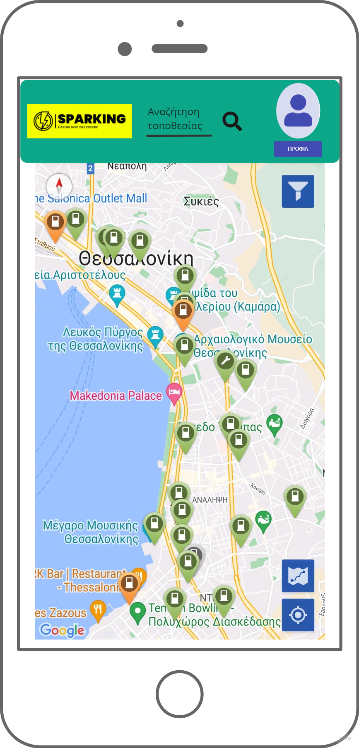
Επιχειρηματική Ιδέα
Δημιουργία μιας εφαρμογής για κινητές συσκευές, για την χαρτογράφηση όλων των υπαρχόντων σταθμών φόρτισης για ηλεκτρικά οχήματα στην Ελλάδα.
Σκοπός είναι η διευκόλυνση του χρήστη όσον αφορά την εύρεση και επιλογή σημείου φόρτισης βάσει ορισμένων κριτηρίων.

Slide 3





Ομάδα και Διοίκηση
Project Manager: Παναγιώτης Φυτιλής
Marketing Manager:
Αναστασία Λιούρου
Software Developer: Αντώνης Τσούκκας
UI/UX Designer:
Γρηγόρης Στασινός
Database Administrator:
Γιάννης Καλαϊτζής

Slide 4
Στρατηγική Μαρκετινγκ
Μάρκετινγκ Από Στόμα σε Στόμα: Ενθάρρυνση των χρηστών να μοιραστούν τις θετικές τους εμπειρίες με το app μέσω κοινωνικών δικτύων και online κριτικών επιβραβεύοντάς τους με πόντους για εκπτώσεις εντός της εφαρμογής.
Διαφημίσεις σε μέσα κοινωνικής δικτύωσης:
Προωθητικά βίντεο στα δημοφιλέστερα social media (Youtube, Tik Tok, Instagram).
Διαφημιστικά banner για την εφαρμογή σε άλλες ιστοσελίδες.

Slide 5
Συλλογή πληροφοριών
Crowdsourcing
Συγκεκριμένες δυνατότητες εφαρμογής:
Οι οδηγοί ηλεκτρικών αυτοκινήτων μπορούν να αναφέρουν νέους σταθμούς φόρτισης που έχουν ανακαλύψει κατά τη διάρκεια των ταξιδιών τους, με αντάλλαγμα κουπόνια εκπτώσεων και άλλες δυνατότητες εντός της εφαρμογής.
Επιπλέον, μπορούμε να συνεργαστούμε και με εταιρείες φόρτισης για να συλλέξουμε πληροφορίες σχετικά με τους σταθμούς φόρτισης που προσφέρουν. Έτσι θα ενημερώνουμε τον χάρτη της εφαρμογής μας ανάλογα.

Slide 6
Επιχειρηματικό μοντέλο
ADVERTISING: Η εφαρμογή θα περιέχει διαφημίσεις στην κανονική έκδοση από διάφορες εταιρίες.
DATA MONETISATION: Τα μη-προσωπικά δεδομένα που θα συλλέγει η εφαρμογή μας μπορούμε να τα μοιραζόμαστε με τρίτες εταιρείες, σύμφωνα με το GDPR, έναντι πληρωμής.
FREEMIUM: Η δωρεάν έκδοση της εφαρμογής θα περιέχει κάποιες βασικές λειτουργίες για τους χρήστες και αν επιθυμούν αναβάθμιση για τη δυνατότητα χρήσης chatbot καθώς και τον αποκλεισμό διαφημίσεων, θα αποκτούν την premium έκδοση μέσω συνδρομής.

Slide 7

Ευχαριστούμε για την προσοχή σας!!!

